Slide 1
何謂
物理治療?
復健科小蘋果
洪菁霞 教授
Notes:
(1)分享職場經驗引導學生生涯探索
(2)引導學生了解個人特質或興趣，找到自己的熱情與鬥志，並設定自己的生涯目標

Slide 2
物理治療
Physical Therapy, Physiotherapy, PT
Physio: nature自然
Therapy: service, care, treat
物理治療乃是物理治療師直接或指導與監督下提供的服務
提升個案最大的行動能力與最佳的功能

Slide 3
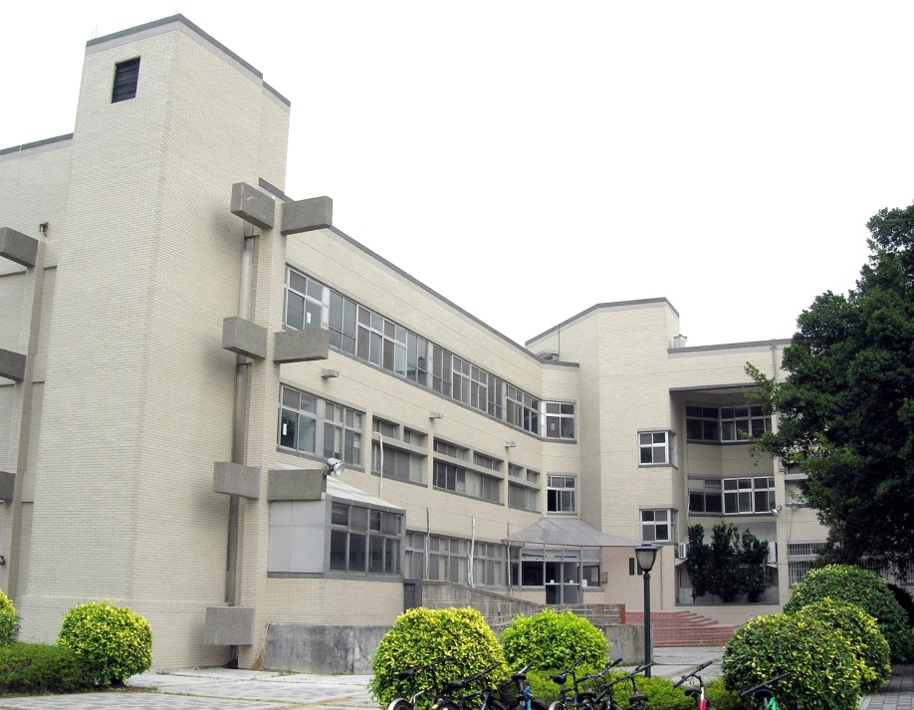
物理治療
物理治療利用聲、電、水、冷、熱、力、光等物理因子(physical agents)來預防、鑑別、評估、治療病患的醫療專業，有別於藥物或手術治療。
物理治療的主要內容可以用３Ｍ來形容：
  運動治療(Movement therapy)
  徒手治療(Manual therapy)
  儀器治療(Modality)
物理治療學系館

Slide 4
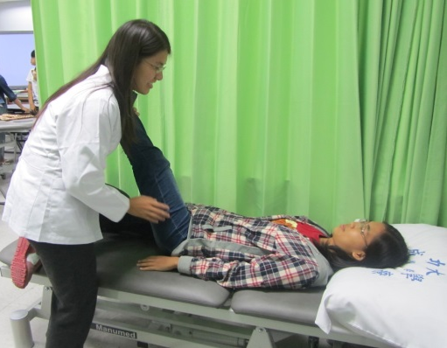
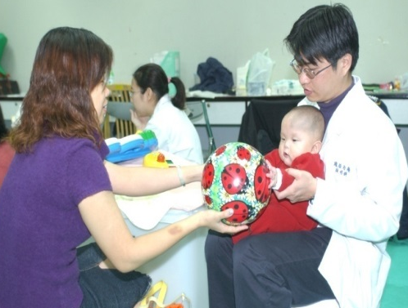
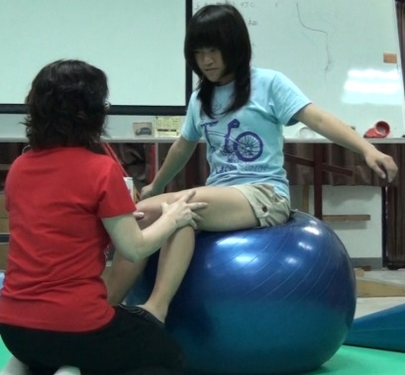
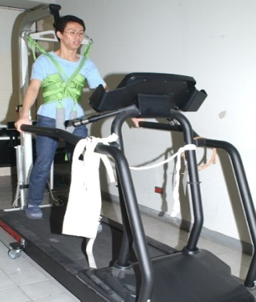
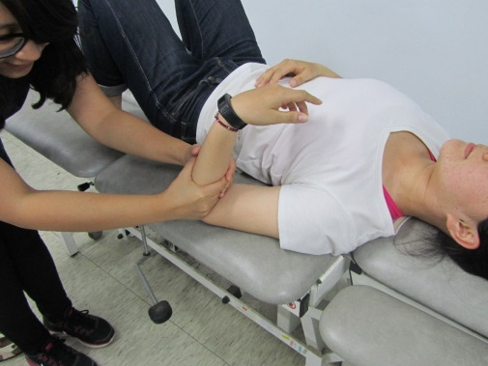
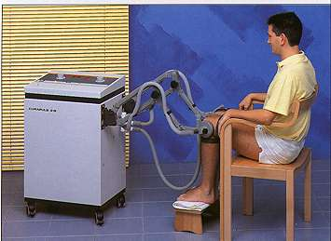
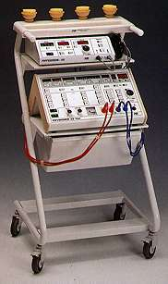
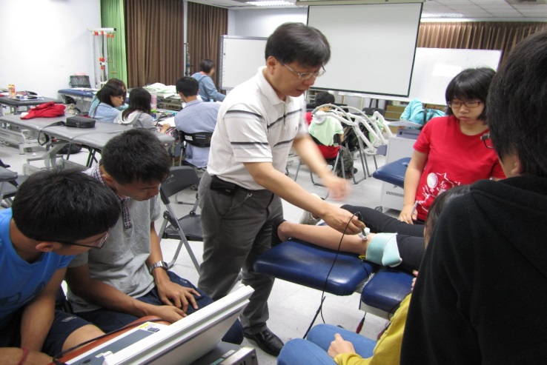
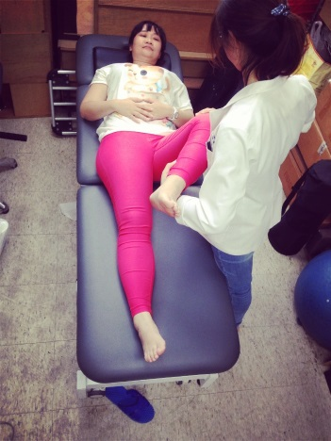
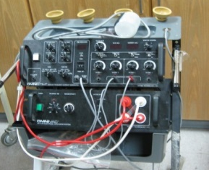

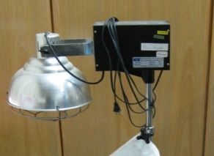
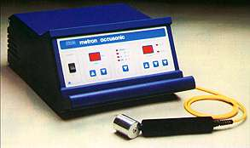
徒手治療
運動治療
遊戲治療
平衡訓練
肌力、步態訓練
(跑步機加懸吊系統)
儀器治療
短波
干擾波電刺激
向量干擾波
紅外線
電刺激
超音波熱療

Slide 5
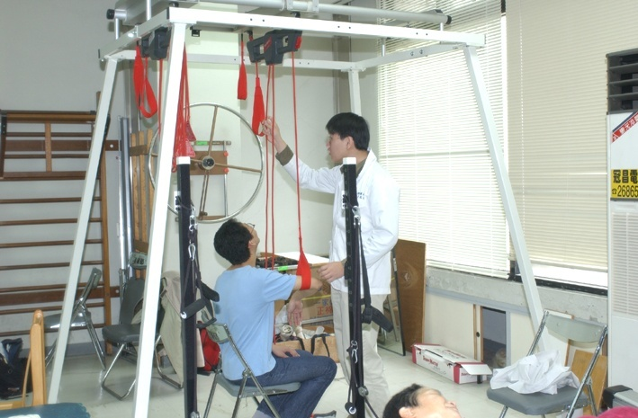
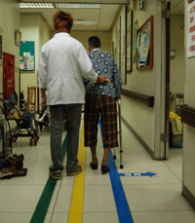
肌力訓練(懸吊系統)
行走、步態訓練

Slide 6
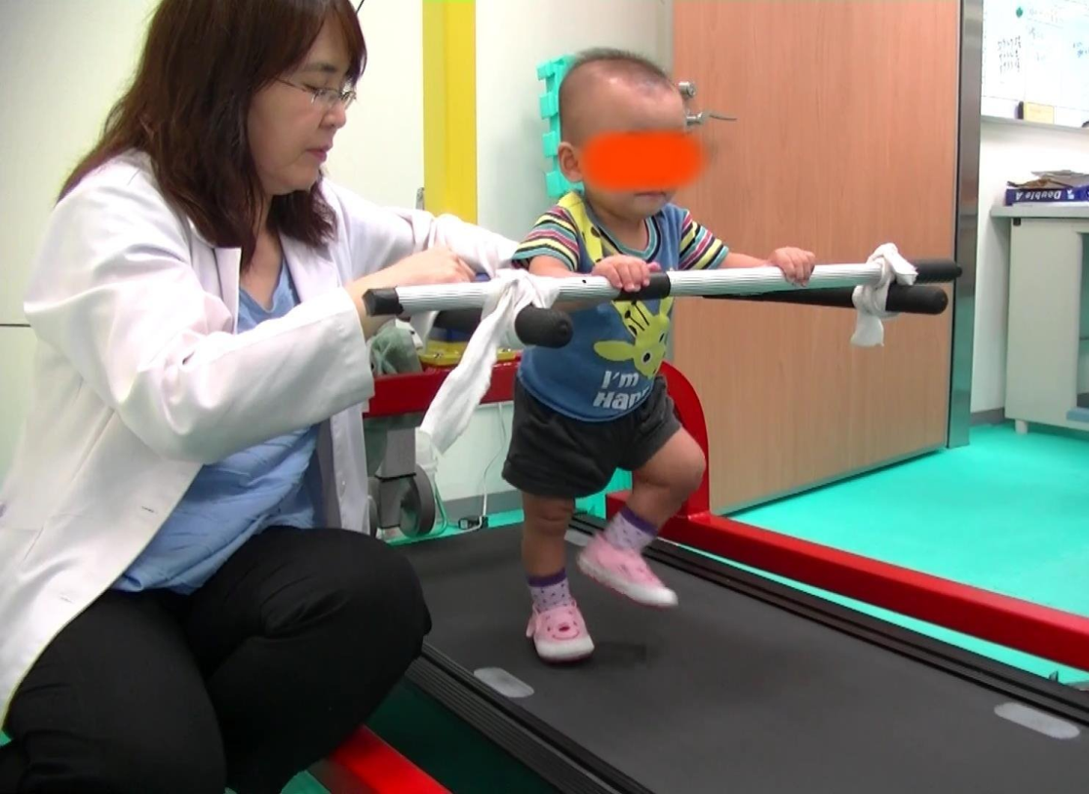
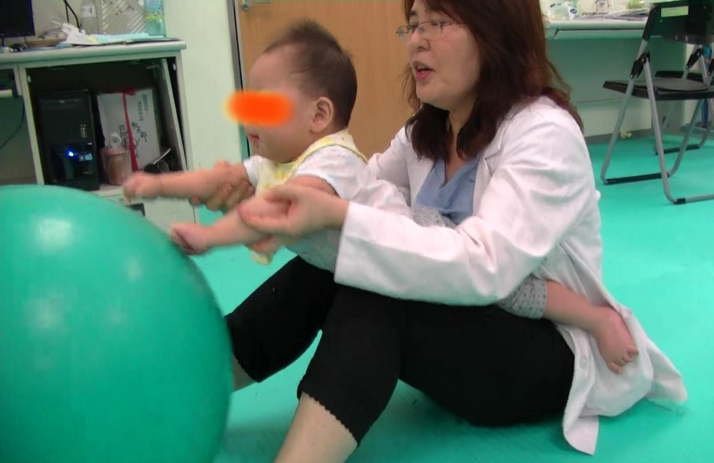
兒童運動治療

Slide 7
物理治療服務領域
肌肉骨骼系統物理治療
運動傷害、長期照護、特殊教育、體適能促進、腫瘤癌症物理治療、燒燙傷物理治療、婦女健康、身心障礙之鑑定或需求評估、輔具服務、及一般科物理治療等
神經系統物理治療
呼吸循環系統物理治療
小兒物理治療
水之呼吸

Slide 8
物理治療處置性介入
治療性運動
氣道清潔
皮膚修護與保護
生活自理與家務處理之功能性訓練
工作、社會活動、休閒之整合或重整合功能性訓練
操作治療技術
治療性電學儀器
物理因子與機械性儀器
輔助科技

Slide 9
物理治療的全程服務
From Womb to Tomb
懷孕婦女：產前產後
新生兒
兒童
青少年
中壯年
老年
Notes:
從子宮到墳墓

Slide 10
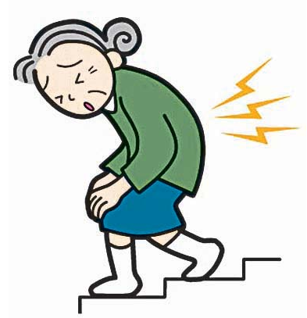
  疼痛治本
  正確姿勢很重要
自助助人
三個字SunGuts

Slide 11
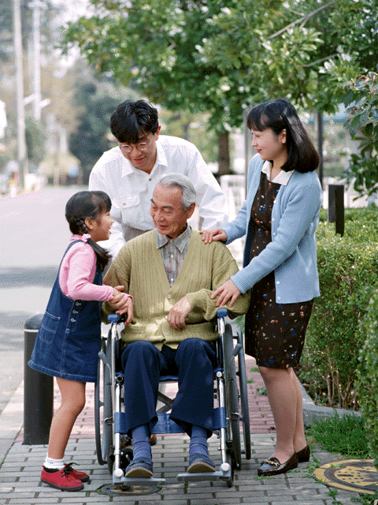
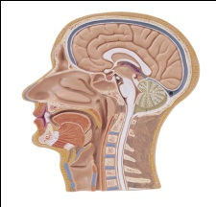
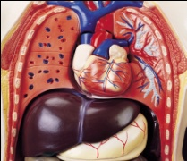
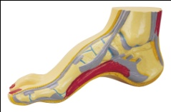
物理治療師之作業程序
診斷
(Diagnosis)
預後
(Prognosis)
評量
(Evaluation)
介入
(Intervention)
檢查或測試(Examination)
成效評量
(Outcome)

Slide 12
物理治療的全期服務
疾病自然史、四段七級防治工作與健康照護系統關係圖(修改自 謝文進，2009；陳建仁，2007)

Slide 13
急性物理治療：住院、門診、(居家)
亞急性物理治療：住院、門診、(居家)
慢性＆復健：住院、門診
長期照護：機構、居家
安寧療護(end of life)：住院、機構、居家
長照A、B、C：社區、居家

Slide 14
新興場域
老人、癌症、眩暈、尿失禁
運動場邊、隨隊
職場（健康促進、人因工程）
輔具
水療
馬術治療

Slide 15
學制
美國採6年制 Doctor of Physical Therapy (DPT) 學程有效提升專業水準與薪資
台大與陽明物理治療學系105學年開始招收6年制物理治療專業學士學程
成大物理治療學系制度
  大學4年後獲得學士學位，並取得國家考試資格
  經1~2年修課取得碩士學位

Slide 16
畢業後發展
就業︰
擔任醫療機構物理治療師，如各公私立醫院物理治療部門、長期照護機構、特殊教育學校等，或自行開業
運動傷害防護員
醫學院物理治療系教師
相關醫療研究單位研究人員
進修︰(相關研究所如下)
物理治療、醫學工程、生物力學、科技輔具研究所
基礎醫學研究所(生理學, 解剖學等)
運動科學或運動醫學研究所
特殊教育、醫務管理或公共衛生研究所

Slide 17
生涯規劃: 就業
醫療體系
醫院、診所、復健中心擔任物理治療師
自行開業 (物理治療所)
相關職場擔任 專技人才
特教單位教師、運動傷害防護員、居家及社區照護員
產品開發
從事義肢裝具、醫療儀器公司、輔具設計的研發與設計
健康產業開發
安養照護中心、老人安養機構、健身中心等
教學研究
相關科系教師或相關醫療研究單位研究人員

Slide 18
生涯規劃: 進修深造
物理治療、醫學工程、生物力學、科技輔具研究所
基礎醫學研究所 (生理學，解剖學等)
運動科學或運動醫學研究所
健康科學照護、特殊教育、醫務管理或公共衛生研究所

Slide 19
謝謝!
歡迎加入
物理治療大家族!
IOH開放個人經驗平台

Slide 20
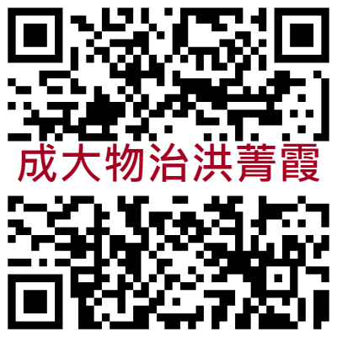
Thank you
成功大學
物理治療學系
洪菁霞教授
Email: chhung@ncku.edu.tw
國立成功大學物理治療學系洪菁霞教授youtube頻道

